Slide 1

KHỞI ĐỘNG

Slide 2
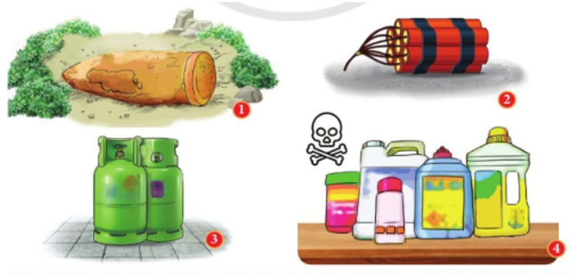
Em hãy cho biết những loại vũ khí, chất cháy, chất nổ và hóa chất độc hại trong các hình ảnh dưới đây có thể gây ra những tai nạn nào?

Slide 3
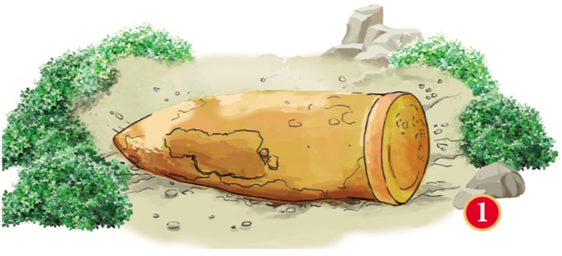
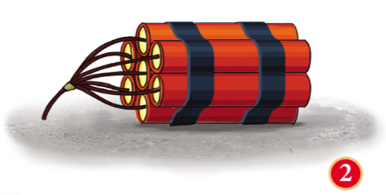
Nổ bom mìn
Cháy nhà, nổ pháo

Slide 4
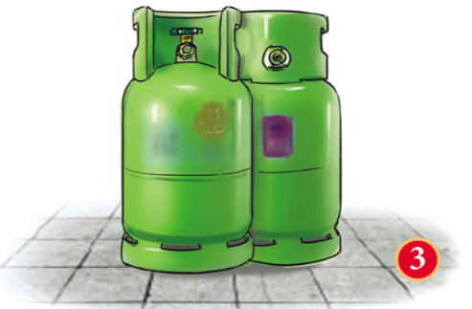
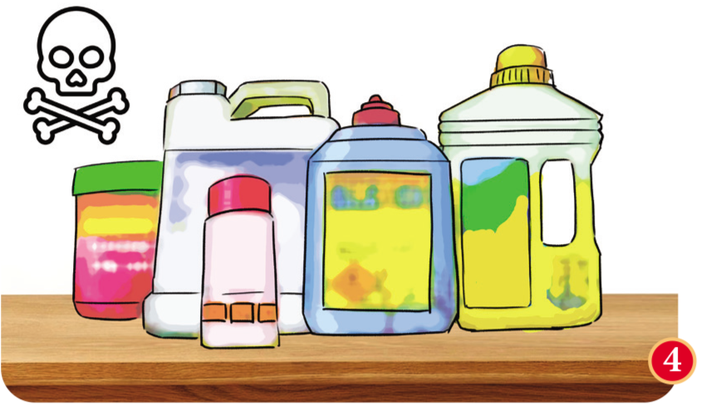
Rò khí gas
Uống nhầm hóa chất

Slide 5


Bài 9
5¢
5¢
PHÒNG NGỪA TAI NẠN VŨ KHÍ, CHÁY, NỔ VÀ CÁC CHẤT ĐỘC HẠI
1¢
1¢

Slide 6
Một số tai nạn vũ khí, cháy, nổ, chất độc hại và nguy cơ dẫn đến tai nạn

Slide 7
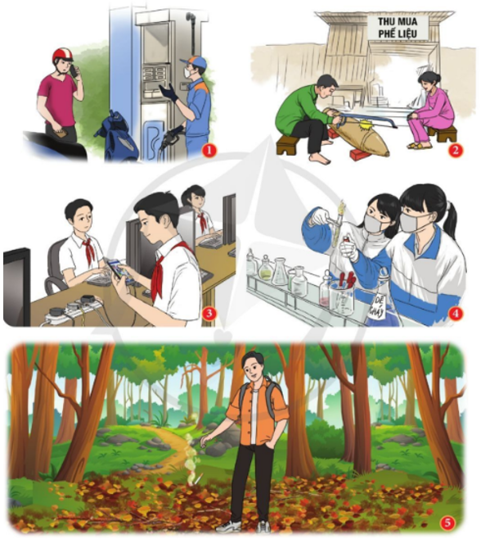
PHÒNG NGỪA TAI NẠN, VŨ KHÍ CHÁY NỔ VÀ CÁC CHẤT ĐỘC HẠI
BÁO CÁO BÀI TẬP DỰ ÁN
Em hãy xác định các nguy cơ có thể dẫn đến tai nạn trong từng hình ảnh bên.
Yêu cầu
- Làm việc theo nhóm
- Trình bày theo slide, sơ đồ tư duy, video clip, phóng sự….
- Trình bày rõ ràng, mạch lạc, sáng tạo

Slide 8
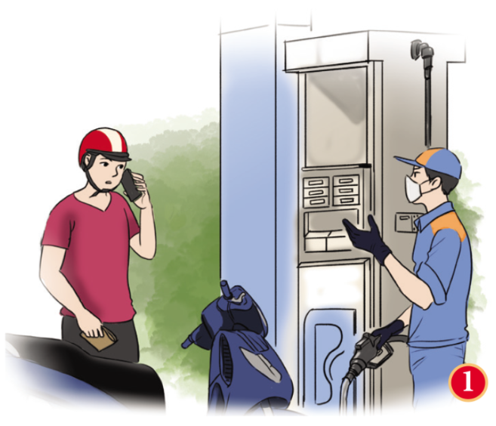
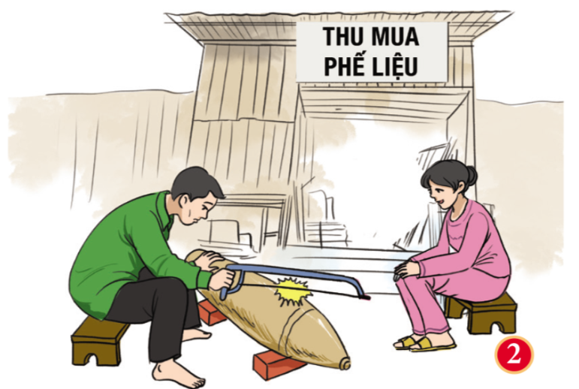
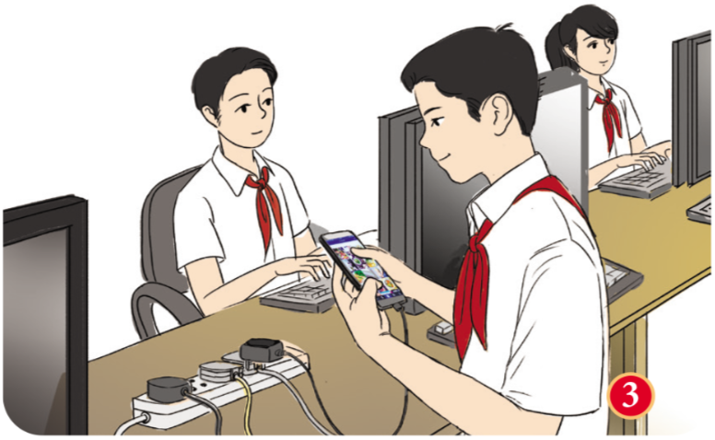
Nghe điện thoại
khi đang đổ xăng
Mang bom mìn đi bán phế liệu
Sử dụng điện thoại di động
khi đang cắm sạc

Slide 9
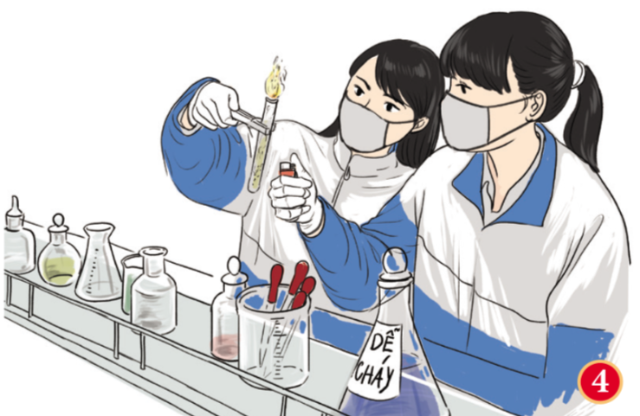
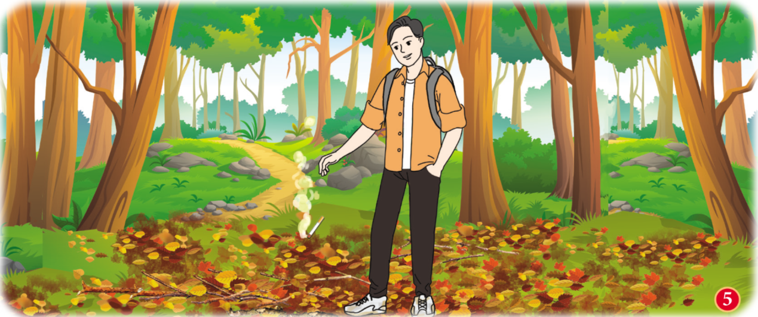
Thí nghiệm không tuân thủ đúng quy trình, làm rơi, đổ hóa chất trong quá trình làm thí nghiệm
Vứt tàn thuốc lá đang cháy trong rừng.

Slide 10

Em hãy kể thêm các hành động khác có nguy cơ xảy ra tai nạn do vũ khí, cháy, nổ và các chất độc hại.

Slide 11

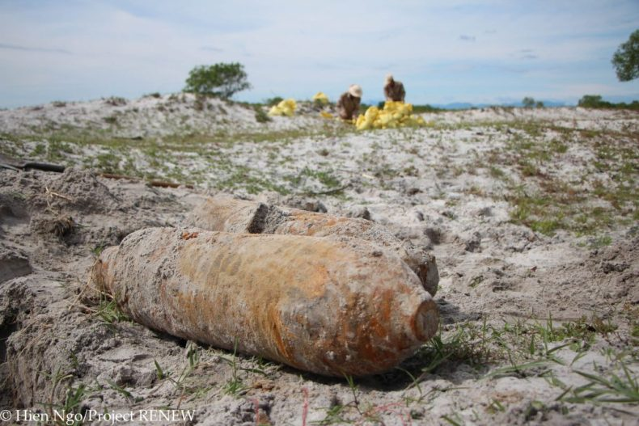
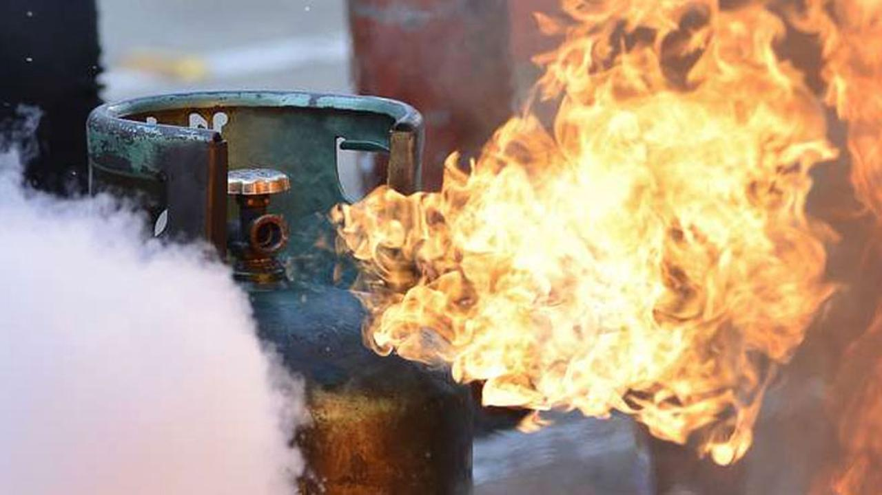
Một số tai nạn vũ khí, cháy, nổ và các chất độc hại:
Bom, mìn nổ
Bình gas nổ

Slide 12
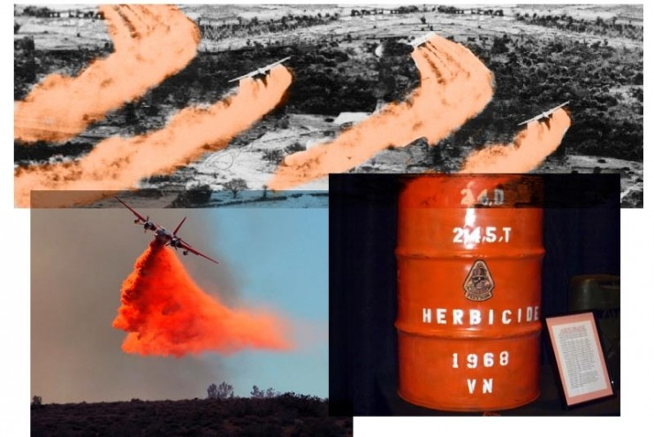
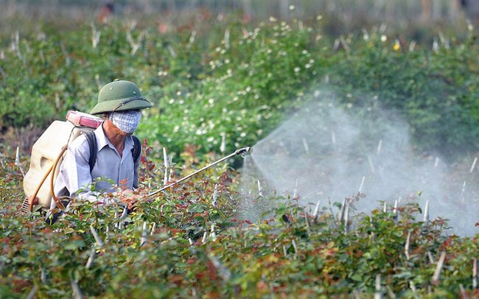
Ô nhiễm chất phóng xạ, chất độc da cam
Nhiễm độc thuốc bảo vệ thực vật, thủy ngân;...

Slide 13
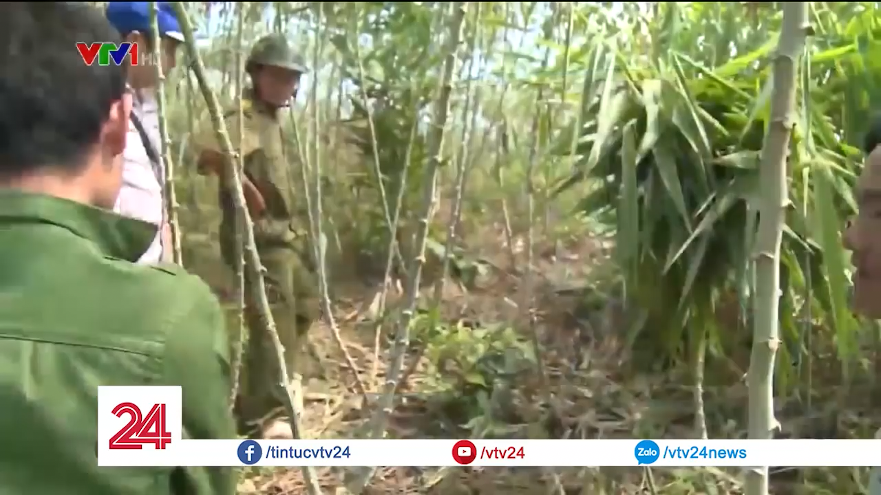

Slide 14
Em hãy trình bày các nguy cơ dẫn đến tai nạn vũ khí, cháy, nổ và các chất độc hại.

Slide 15
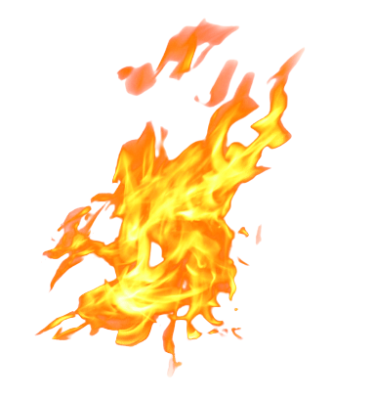


Bom, mìn còn sót lại sau chiến tranh và việc tàng trữ, sử dụng, buôn bán, vận chuyển trái phép bom, mìn, vũ khí, đạn, pháo
Cách bảo quản hóa chất và sử dụng hóa chất độc hại,...
không đúng quy định
Vứt tàn thuốc lá bừa bãi; chập điện; hàn, khò các vật liệu dễ cháy; đốt hương (nhang), vàng mã; sang chiết ga,... không an toàn

Slide 16
Hậu quả của tai nạn vũ khí, cháy, nổ và chất độc hại

Slide 17

Tình huống
Trường hợp 1
Việc vợ chồng anh D tiến hành sang chiết gas đã dẫn đến hậu quả:
- Gây nguy hiểm đến sức khỏe thậm chí là tính mạng của vợ chồng anh D và những người xung quanh.
- Gây thiệt hại về kinh tế cho gia đình anh D và những gia đình xung quanh.
- Gây tình trạng ô nhiễm môi trường.
Trường hợp 2
Việc anh H tự ý chế tạo pháo đã dẫn đến hậu quả: gây tử vong cho anh H và thiệt hại nghiêm trọng về tài sản.
Trường hợp 3
Việc chị Q dùng thuốc diệt cỏ dạng nước để diệt cô trùng đã vô tình dẫn đến hậu quả: gây ngộ độc, ảnh hưởng đến sức khỏe thậm chí là tính mạng cho con trai chị Q.

Slide 18

140
160
30
0
130
20
50
60
40
80
170
150
10
70
90
180
100
110
120
9
1
2
3
4
5
6
7
8
THẢO LUẬN NHÓM
Em hãy nêu hậu quả của các vụ tai nạn trong những trường hợp thuộc tình huống trên. Em hãy kể thêm hậu quả của tai nạn do vũ khí, cháy, nổ và chất độc hại mà em biết.
Yêu cầu
- Làm việc theo nhóm lớn
- Các nhóm trình bày thành sơ đồ tư duy, cắt dán, kẻ bảng…
- Nếu xong trước thời gian thì trưng bày lên nhóm nào xong trước trình bày.

Slide 19


Thiệt hại về tài sản, kinh tế của cá nhân, gia đình, xã hội.
Gây ô nhiễm, suy thoái tài nguyên thiên nhiên, môi trường.
Tổn hại đến sức khoẻ, tính mạng.

Slide 20
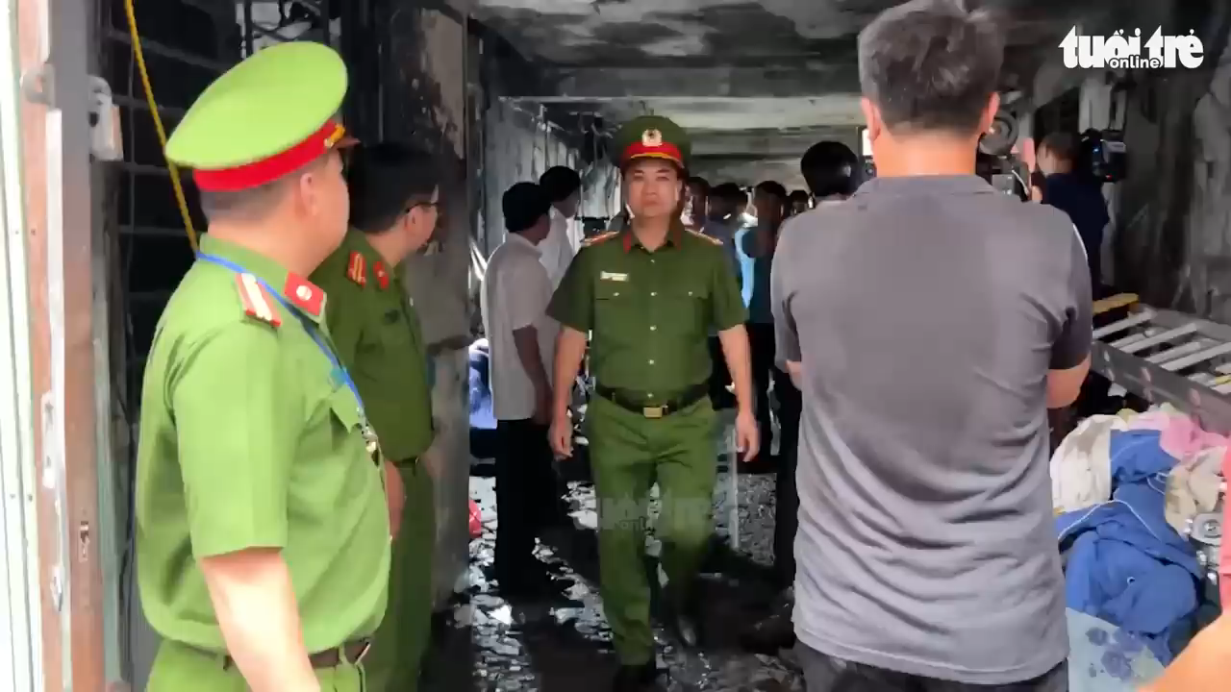

Slide 21
Quy định cơ bản của pháp luật về phòng ngừa tai nạn vũ khí, cháy, nổ và các chất độc hại

Slide 22


Đọc thông tin, trường hợp trong SHS tr.58-59
và thực hiện nhiệm vụ
Nhóm 1, 2
Nhóm 3, 4
Nhóm 5, 6
Trường hợp 1
Trường hợp 2
Trường hợp 3

Slide 23

Trường hợp 1
Ông D đã có hành vi: không khai báo với các cơ quan chức năng; cất giấu và có ý định đem đi bán để lấy tiền. Hành vi này của ông D đã vi phạm quy định tại khoản 1 và khoản 13 thuộc Điều 5 của Luật Quản lí, sử dụng vũ khí, vật liệu nổ và các công cụ hỗ trợ năm 2017.
→ Anh K đã báo cáo với chính quyền địa phương nhằm đảm bảo an toàn cho các gia đình xung quanh. Hành vi này của anh anh K là đúng với quy định của pháp luật. Chúng ta cần khuyến khích, cổ vũ và học tập theo hành vi của anh K.

Slide 24
Trường hợp 2
Sự bất cẩn của H đã gây ra tai nạn cháy. Khi đám cháy xuất hiện, H đã nhanh chóng hô hoán, cầu cứu và cảnh báo mọi người. Hành động hô hoán của H đã cho thấy H có ý thức phòng chống tai nạn cháy, nổ.
→ Mọi người xung quanh đã kéo đến và kịp thời giúp đỡ H dập tắt đám cháy. Hành động này của người dân xung quanh là phù hợp với quy định của pháp luật.

Slide 25
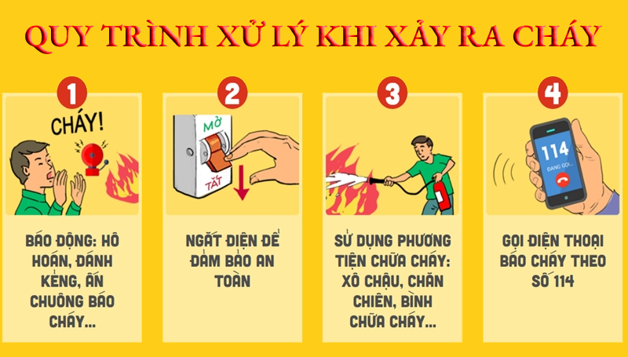

Slide 26
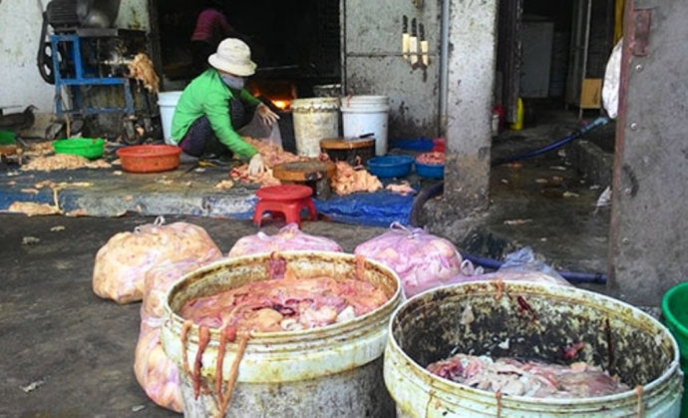
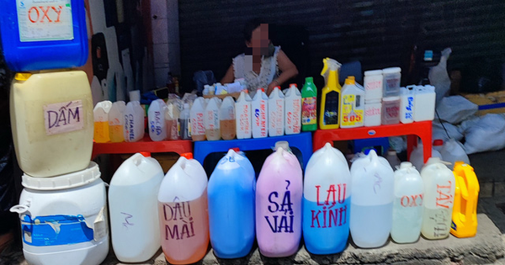
Trường hợp 3
Bà A đã sử dụng một số loại hoá chất cấm trong chế biến thực phẩm nhằm thu được nhiều lợi nhuận trong kinh doanh.
→ Hành vi của bà A đã vi phạm quy định tại khoản 3 điều 7 Luật Hóa chất năm 2007. Đây cũng là hành vi đáng bị lên án và xử lí nghiêm theo quy định của pháp luật.

Slide 27
KẾT LUẬN
Pháp luật nước ta quy định:
Cấm tàng trữ, vận chuyển, buôn bán, sử dụng trái phép các loại vũ khí, chất nổ, chất cháy, chất phóng xạ và các chất độc hại khác.
Chỉ những cơ quan, tổ chức, cá nhân được Nhà nước giao nhiệm vụ và cho phép mới được giữ, chuyên chở và sử dụng vũ khí, chất nổ, chất cháy, chất phóng xạ và chất độc hại.
Cơ quan, tổ chức, cá nhân có trách nhiệm bảo quản, chuyên chở và sử dụng vũ khí, chất nổ, chất cháy, chất phóng xạ và chất độc hại phải được huấn luyện về chuyên môn, có đủ phương tiện cần thiết và luôn tuân thủ quy định về an toàn.

Slide 28
Trách nhiệm của công dân trong phòng ngừa tai nạn vũ khí, cháy, nổ và các chất độc hại

Slide 29
Đọc tình huống, trường hợp trong SHS tr.60
và thực hiện nhiệm vụ
Nhóm 1, 2
Nhóm 3, 4
Trường hợp
Tình huống

Slide 30
Trường hợp
Anh M được giao nhiệm vụ là nhân viên bảo vệ kho giấy của công ty X. Anh biết đây là công việc rất quan trọng liên quan đến tài sản của công ty và tính mạng của con người. Do đó, để làm tốt công việc của mình, anh M đã nghiên cứu các quy định của pháp luật về phòng, chống cháy nổ và ghi lại thành một bảng nhiệm vụ để nhắc nhở bản thân thực hiện đúng.
Anh M đã có thái độ và hành vi đúng đắn trong việc phòng, chống tai nạn cháy, nổ. Chúng ta cần khuyến khích, cổ vũ và học tập theo hành động của anh M.

Slide 31
Thông tin
Nếu là K, em sẽ:
Giải thích cho em trai hiểu: ấm điện có chế độ tự ngắt khi sôi, nhưng vẫn có một số trường hợp rủi ro có thể xảy ra:
- Tính năng tự ngắt của ấm bị hỏng, không hoạt động.
- Mực nước ở trong ấm vượt qua ngưỡng cho phép (ngưỡng max), khi đun sôi, nước sẽ trào ra, chảy vào các bộ phận bên trong ấm, gây chập mạch điện.

Slide 32
Thông tin
Hướng dẫn em trai một số cách sử dụng ấm điện an toàn:
- Không mở nắp trong khi ấm đang hoạt động.
- Chỉ sử dụng ấm siêu tốc để đun nước; không sử dụng với mục đích khác (ví dụ: luộc trứng, nấu canh,…).
- Đổ nước đúng giới hạn cho phép (không thấp quá ngưỡng min và không vượt quá ngưỡng max).
- Không sử dụng ấm siêu tốc đã bị hỏng chế độ tự động ngắt điện.
- Rút phích cắm của ấm sau khi đã sử dụng.

Slide 33

Kết luận về trách nhiệm của công dân trong việc phòng ngừa tai nạn vũ khí, cháy, nổ và các chất độc hại

Slide 34


KẾT LUẬN
Chủ động, tích cực tìm hiểu và thực hiện nghiêm túc các quy định của pháp luật về phòng ngừa tai nạn vũ khí, cháy, nổ và các chất độc hại.
Tuyên truyền, vận động gia đình, bạn bè và mọi người xung quanh chủ động phòng ngừa tai nạn vũ khí, cháy, nổ và các chất độc hại.
Tố cáo những hành vi vi phạm quy định của pháp luật về phòng ngừa tai nạn vũ khí, cháy, nổ và các chất độc hại.

Slide 35








TRÒ CHƠI
HÁI TÁO

Slide 36







CÁCH CHƠI
Có 5 quả táo, tương ứng mỗi quả táo là một câu hỏi. Sau khi nhấn chọn quả táo câu hỏi sẽ hiện ra. Trả lời đúng câu hỏi nhấn vào biểu tượng ngôi nhà để quay lại trang chủ. Sau khi hoàn tất nhấn ngôi nhà để đến nội cung tiếp theo.

Slide 37




TRÒ CHƠI
HÁI TÁO

Slide 38






Công dân nên làm gì để phòng tránh các tai nạn về vũ khí, cháy nổ và các chất độc hại?
A. Tuân thủ đúng quy định
B. Tàng trữ chất cháy nổ
C. Không khóa bình gas
D. Cổ vũ đốt pháo

Slide 39
Học sinh có thể làm gì để phòng tránh được các tai nạn về cháy nổ ở xung quanh mình?
A. Để thiết bị điện chạy mãi
A. Tắt thiết bị điện
C. Dùng điện thoại khi sạc
D. Phủ vải lên thiết bị điện

Slide 40
Em tán thành với việc làm nào sau đây?
C. Bơm hóa chất vào trái cây
B. Sử dụng chất bảo quản
A. Ngưng thuốc sâu đúng hạn
D. Nhập pháo về bán kiếm lời

Slide 41
Hành vi nào sau đây có nguy cơ gây ra cháy nổ và bị cấm?
A. Không dùng điện thoại khi đổ xăng
B. Khóa bình gas khi đi vắng
C. Không hút thuốc nơi công cộng
D. Hút thuốc khi vào đổ xăng

Slide 42
Khi xảy ra cháy nổ thì cần liên hệ theo số điện thoại nào sau đây?
A. 114
B. 115
C. 113
D. 111

Slide 43


Slide 44
LUYỆN TẬP
TRẢ LỜI CÂU HỎI SGK

Slide 45
Hành vi vi phạm quy định của pháp luật về phòng ngừa tai nạn vũ khí, cháy, nổ và các chất độc hại:
Hành vi A. Chị Y đã đốt phá rừng làm nương rẫy canh tác.
→ Hành động đốt phá rừng thuộc các hành vi bị nghiêm cấm trong Luật Phòng cháy và chữa cháy năm 2001, sửa đổi và bổ sung năm 2013.
Hành vi C. Bà C ngâm trái cây trong chất bảo quản không rõ nguồn gốc và bán cho khách hàng.
→ Việc làm của bà C thuộc danh mục cấm trong hoạt động hóa chất - Luật Hóa chất năm 2007: sử dụng hóa chất không thuộc danh mục cho phép, hóa chất không đảm bảo tiêu chuẩn.

Slide 46
Đọc tình huống và trả lời câu hỏi
Tình huống 1
Tình huống 2
Việc sắp xếp các hóa chất gần khu vực bếp của mẹ bạn H có thể gây ra những hậu quả gì và có vi phạm quy định của pháp luật về phòng ngừa tai nạn cháy, nổ, các chất độc hại không?
Cho biết việc làm của bạn H đã thực hiện trách nhiệm nào của công dân trong phòng ngừa tai nạn cháy, nổ và các chất độc hại theo quy định của pháp luật.

Slide 47

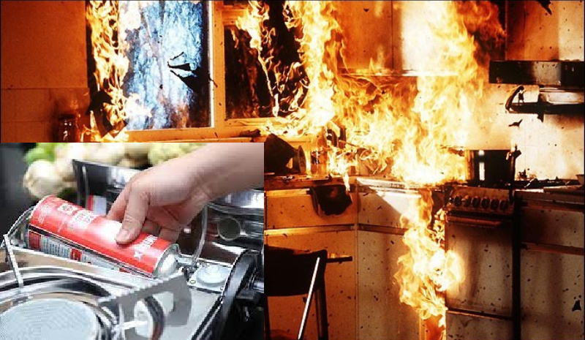
Tình huống 1
Gây ra những hậu quả như tai nạn cháy, nổ, ô nhiễm môi trường, các chất độc hại, và ngộ độc hóa chất...
Việc làm của mẹ H đã vi phạm quy định của pháp luật về phòng ngừa tai nạn cháy, nổ, các chất độc hại.

Slide 48

Tình huống 2
Việc làm của bạn H đã thực hiện trách nhiệm của công dân trong phòng ngừa tai nạn cháy, nổ và các chất độc hại theo quy định của pháp luật:
Chủ động, tích cực tìm hiểu và thực hiện nghiêm chỉnh các quy định của pháp luật về phòng ngừa tai nạn vũ khí, cháy nổ, và các chất độc hại
Tuyên truyền và nhắc nhở cho người thân, bạn bè chủ động phòng ngừa tai nạn vũ khí, cháy, nổ và các chất độc hại

Slide 49

Đọc trường hợp sau và trả lời câu hỏi
S và K cùng nhau tự chế súng đi săn. Tuy nhiên, do sơ suất, K đã làm nổ súng khiến S bị thương phải đưa đi cấp cứu.

Slide 50
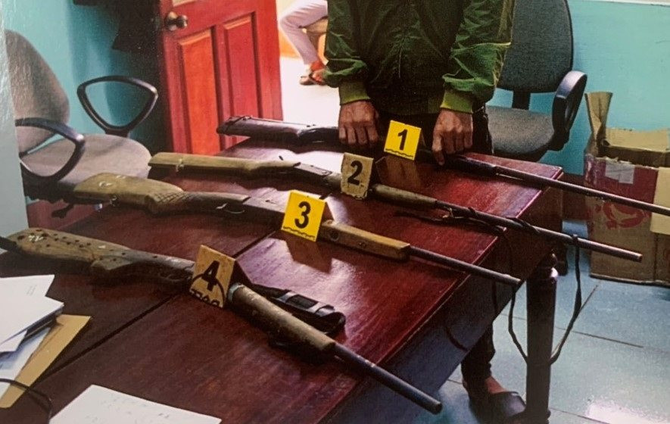

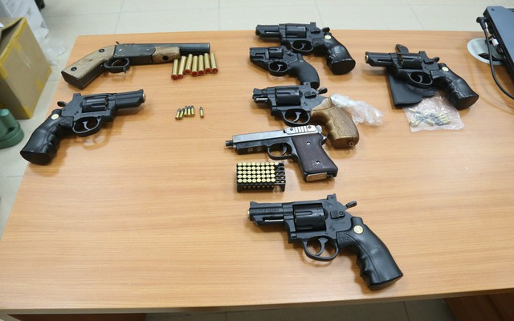
Theo em, hành vi của K và S đã vi phạm quy định nào của pháp luật về phòng ngừa tai nạn vũ khí, cháy nổ?
→ Chế tạo và sử dụng trái phép vũ khí

Slide 51
VẬN DỤNG
1. Vẽ tranh/sáng tác thơ/làm áp phích/xây dựng video/clip tuyên truyền hưởng ứng Ngày toàn dân phòng cháy, chữa cháy (4/10)

Slide 52
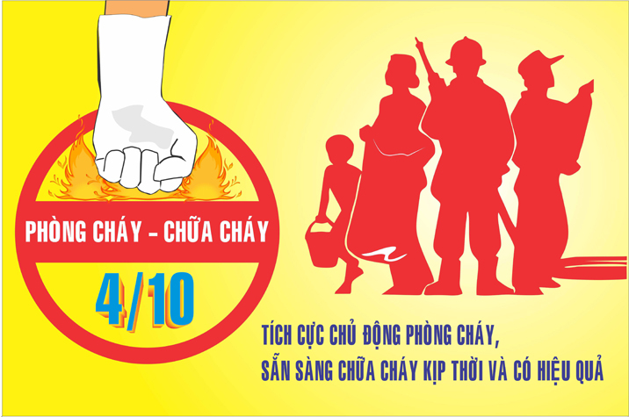
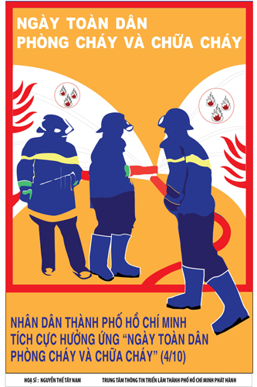


Slide 53
VẬN DỤNG
2. Chia sẻ những việc làm của bản thân trong phòng ngừa tai nạn vũ khí cháy, nổ và các chất độc hại theo quy định của pháp luật

Slide 54
Khóa bình gas sau khi nấu ăn xong
Tiết kiệm điện, tắt các thiết bị điện khi không sử dụng để tránh tình trạng thiết bị điện bị quá tải, dẫn đến cháy, chập điện
Không ăn những thực phẩm có dấu hiệu hư hỏng: ôi thiu, nấm mốc,…
Sử dụng các loại thực phẩm sạch, có nguồn gốc rõ ràng để nấu ăn

Slide 55
DẶN DÒ
Ôn lại kiến thức
đã học
Hoàn thành bài tập 4, 5 - phần Luyện tập SHS tr.61
Làm bài tập Bài 9 - Sách bài tập Giáo dục công dân 8
Đọc và tìm hiểu trước nội dung Bài 10 – Quyền và nghĩa vụ lao động của công dân

Slide 56


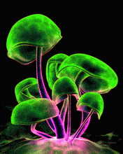
CHÂN THÀNH CÁM ƠN CÁC THẦY CÔ GIÁO VÀ CÁC CON!

